Slide 2
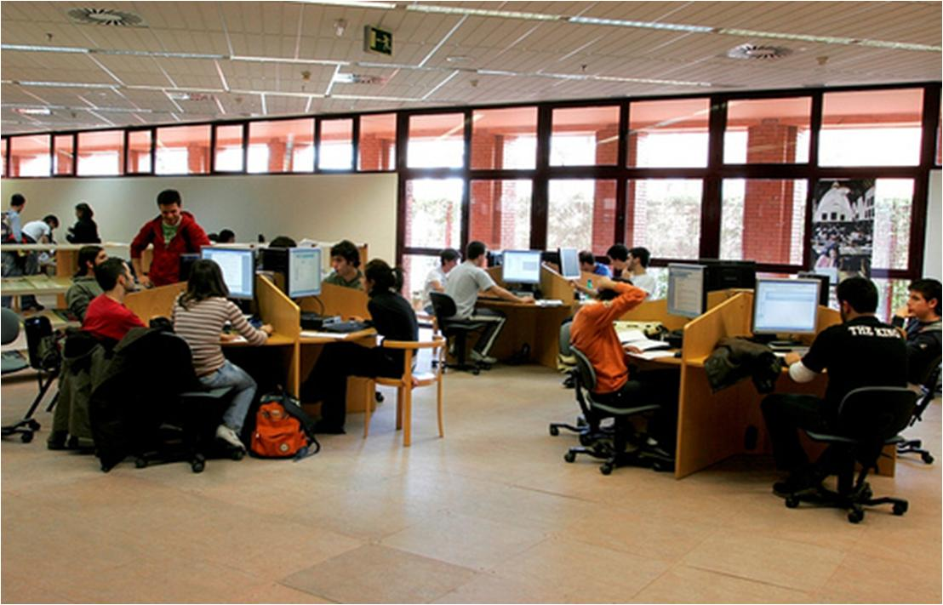
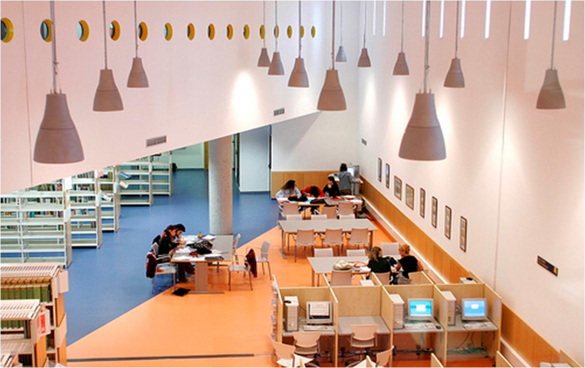
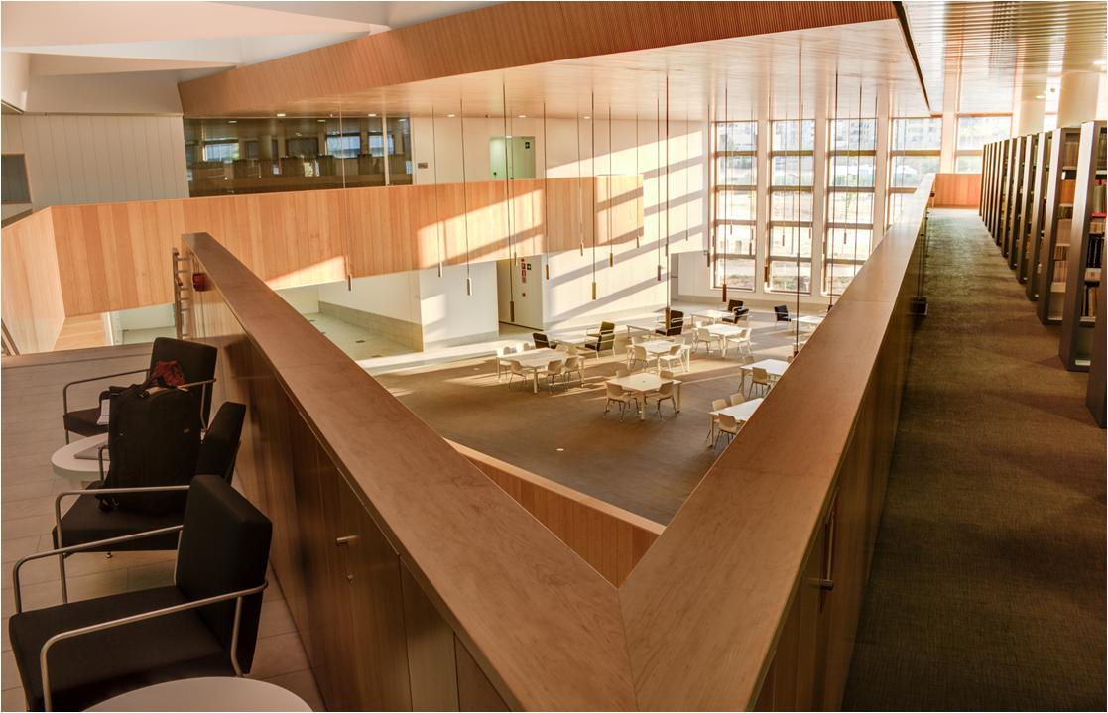
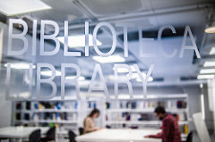
Índice
¿Por qué Humanidades Digitales?
Aprovechamiento de herramientas ya existentes: Libguides y eArchivo y e-cienciaDatos
Creación de nuevas herramientas ad hoc: La gens isiaca y el Diccionario de Colegiales Mayores Españoles
Creación de una nueva plataforma que acoja todas las iniciativas: OmekaS

Slide 3
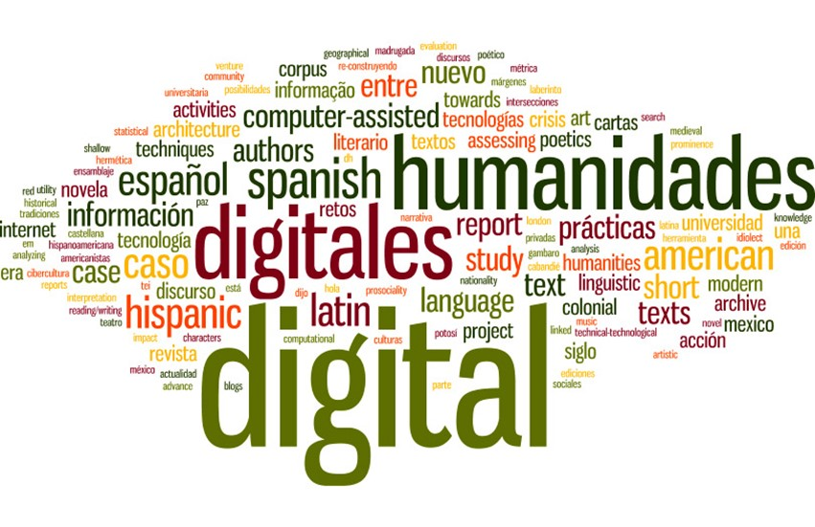
¿Por qué Humanidades Digitales?
El progreso en la aplicación de las tecnologías digitales al ámbito de las Humanidades configura actualmente un espacio propio de conocimiento abierto destinado a contestar o replantear las preguntas propias de las humanidades y de las ciencias sociales
También tiene que ver con el conocimiento, desarrollo y difusión del patrimonio histórico y cultural, pero al ser nosotros una universidad joven, este aspecto nos interesa menos
De hecho, para nosotros es fundamentalmente el apoyo que la biblioteca puede aportar a los temas y grupos de investigación en el área de Humanidades y Ciencias Sociales, que tiene mucho que ver con el uso de la tecnología y la organización del conocimiento

Slide 4
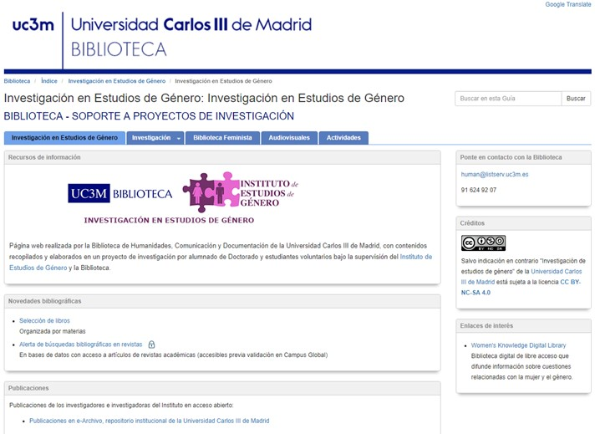
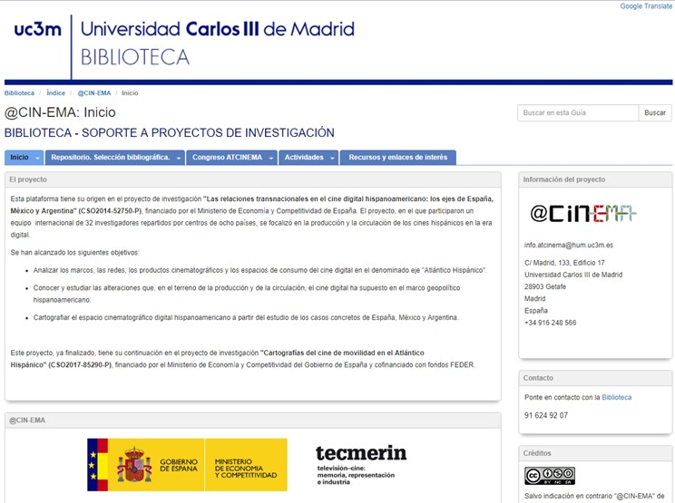
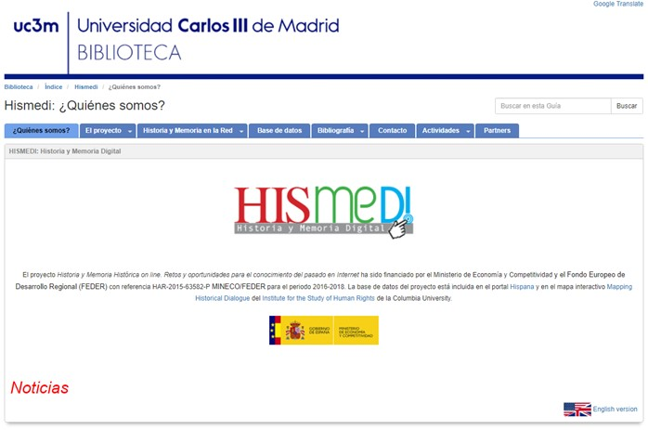
Aprovechamiento de LibGuides
La primera demanda de los grupos de investigación fue contar con una herramienta para la gestión de recursos especializados. Para ello, decidimos usar Libguides
Investigación de estudios de género: colaboración entre el Instituto de Estudios de Género y la Biblioteca
@CIN-EMA: Su origen es el proyecto de investigación "Las relaciones transnacionales en el cine digital hispanoamericano: los ejes de España, México y Argentina" (CSO2014-52750-P), en el que participó un equipo internacional de 32 investigadores de ocho países, y se focalizó en la producción y la circulación de los cines hispánicos en la era digital
HISMEDI: Historia y memoria digital, basado en el proyecto Historia y Memoria Histórica on line. Retos y oportunidades para el conocimiento del pasado en Internet

Slide 5
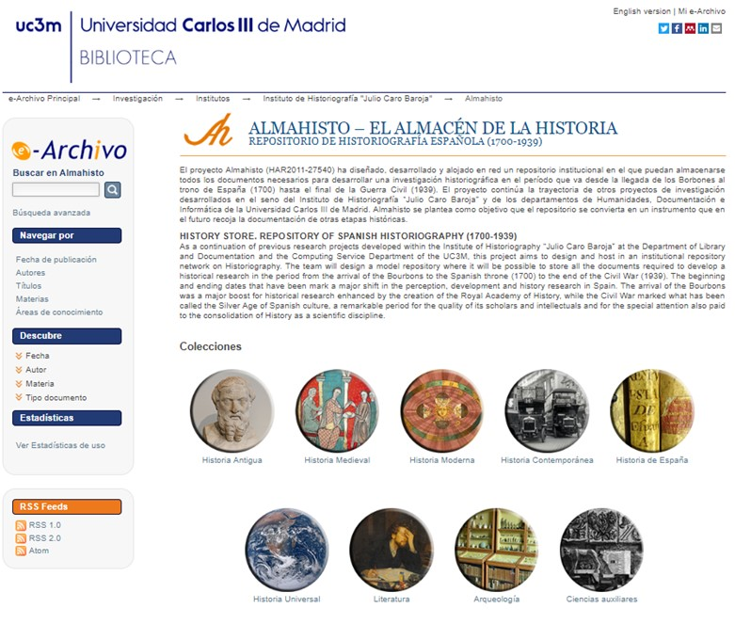
Aprovechamiento del eArchivo
El proyecto Almahisto (HAR2011-27540) consiste en la creación y mantenimiento de un repositorio institucional en el que se pretenden almacenar todos los documentos necesarios para desarrollar una investigación historiográfica en el período que va desde la llegada de los Borbones al trono de España (1700) hasta el final de la Guerra Civil (1939)
Este proyecto continúa la trayectoria de otros proyectos de investigación desarrollados en el seno del Instituto de Historiografía “Julio Caro Baroja” y de los departamentos de Humanidades, Documentación e Informática de la Universidad Carlos III de Madrid.
Está previsto que en el futuro recoja la documentación de otras etapas históricas

Slide 6
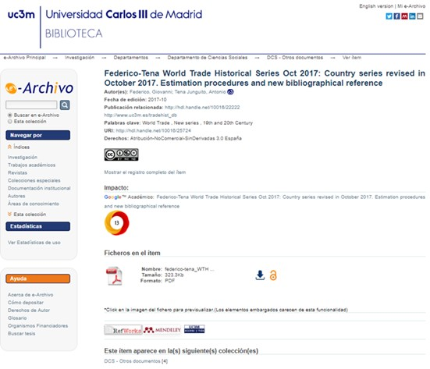
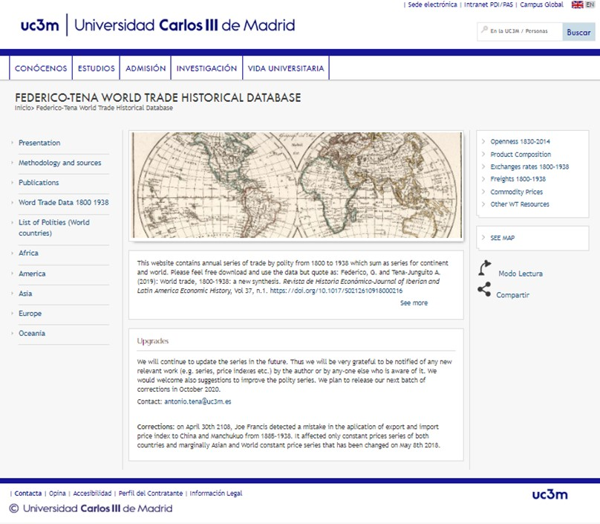
Aprovechamiento de e-cienciaDatos
Los profesores Antonio Tena (UC3M) y Giovanni Federico (Universitá di Pisa) han desarrollado un proyecto de investigación del área de Historia Económica sobre comercio internacional con datos de exportaciones e importaciones de más de 140 entidades políticas de todo el mundo entre 1800 y 1938
La biblioteca les ha proporcionado:
Depósito de la documentación y publicaciones en eArchivo
Una página web del proyecto

Slide 7
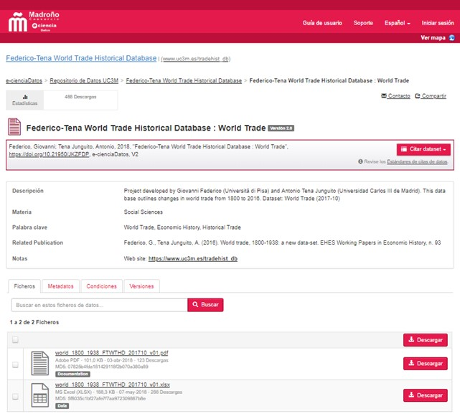
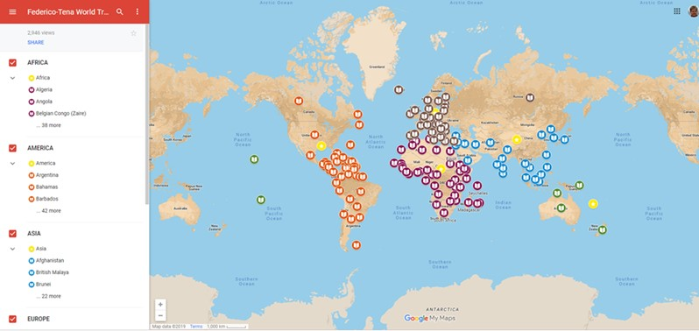
Aprovechamiento de e-cienciaDatos
Depósito de datos en e-cienciaDatos (160 datasets)
Geolocalización con Google My Maps

Slide 8
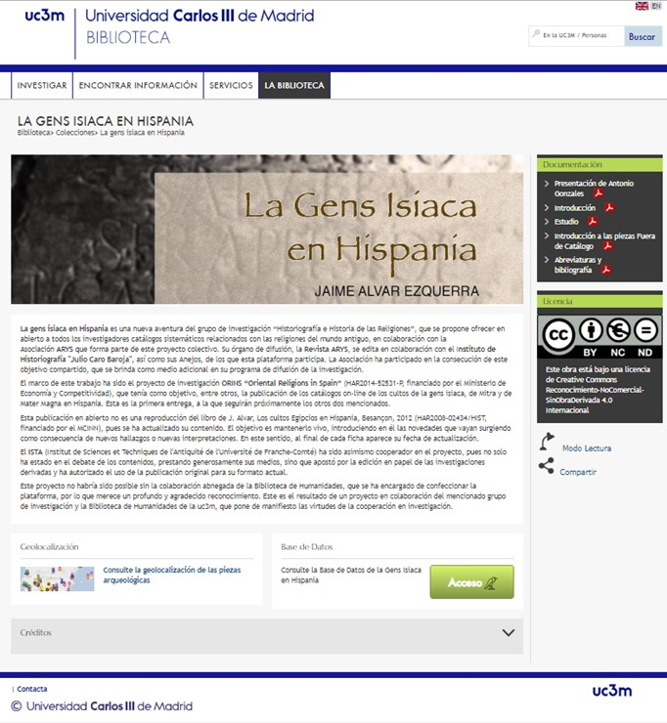
Creación de nuevas herramientas
La gens isiaca en Hispania ofrece un catálogo con más de 200 restos arqueológicos de la época romana dedicados a Isis y otros dioses egipcios, localizados en la Península Ibérica
Este trabajo es el fruto de la colaboración entre el Grupo de Investigación Historiografía e Historia de las Religiones de la UC3M y el Servicio de Biblioteca
Esta publicación en abierto se basa en el libro de J. Alvar, Los cultos Egipcios en Hispania, Besançon, 2012 (HAR2008-02434/HIST, financiado por el MCINN), pero en la que se ha actualizado su contenido. El objetivo ahora es mantenerlo vivo, introduciendo en él las novedades que vayan surgiendo como consecuencia de nuevos hallazgos o nuevas interpretaciones. En este sentido, al final de cada ficha aparece su fecha de actualización

Slide 9
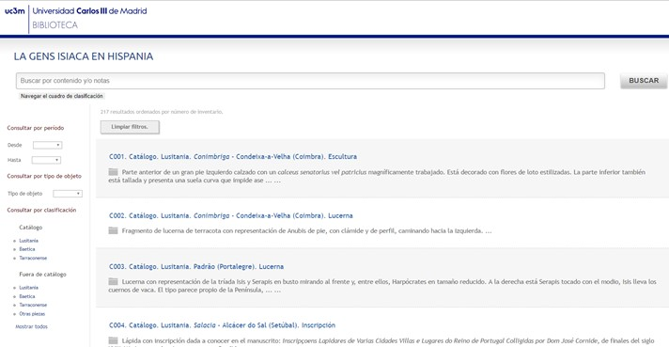
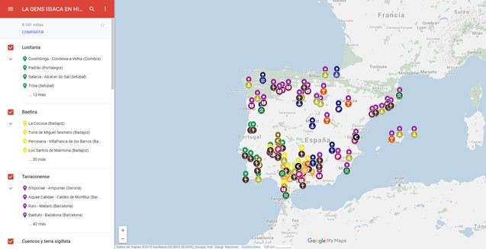
Creación de nuevas herramientas
Se crea una base de datos con interfaz web que permite recuperar la información contenida en cada una de las fichas catalográficas de las piezas descritas en el catálogo (MySQL/PHP)
Geolocalización de las piezas mediante un mapa personalizado de Google Maps (My Maps), agrupando ubicaciones y piezas en diferentes capas

Slide 10
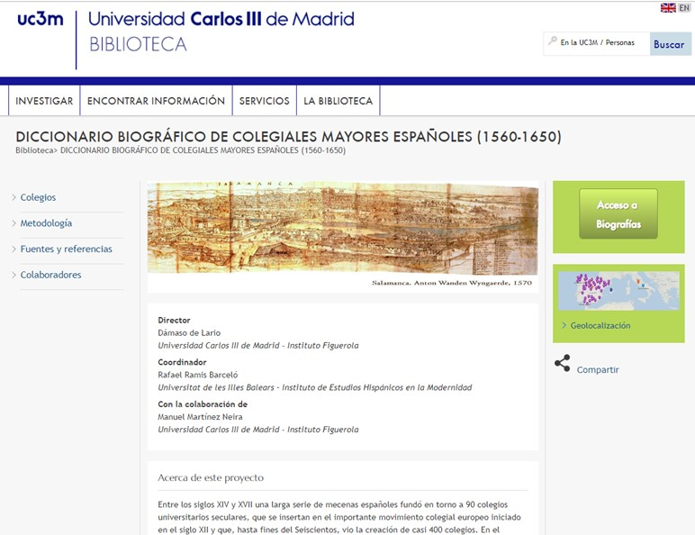
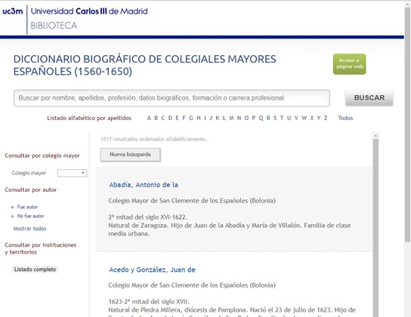
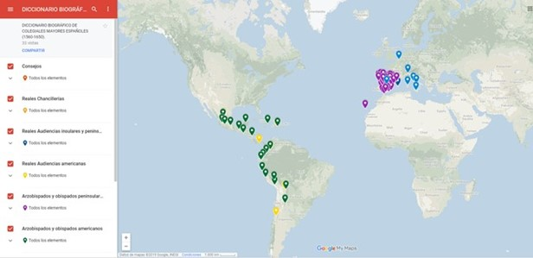
Creación de nuevas herramientas
Otro proyecto en el que se ha aplicado tecnología similar es el Diccionario Biográfico de Colegiales Mayores Españoles (1560-1650), elaborado por investigadores del Instituto Figuerola

Slide 11
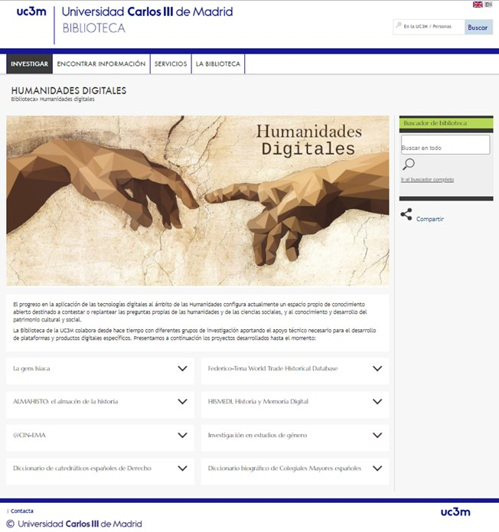
Oferta actual
La gens isiaca
Federico-Tena World Trade Historical Database
ALMAHISTO: el almacén de la historia
HISMEDI: Historia y memoria digital
@CIN-EMA
Investigación en estudios de género
Diccionario de catedráticos españoles de Derecho
Diccionario biográfico de colegiales mayores españoles

Slide 12
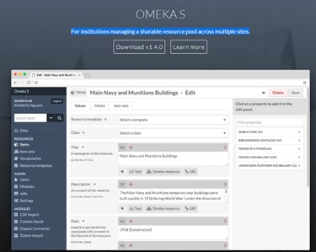
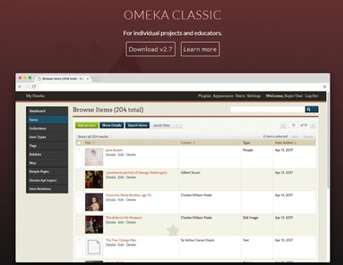
Una nueva plataforma: OmekaS
Se ha buscado una plataforma que permitiera la creación de diferentes bases de datos que pudieran responder a las distintas necesidades de los grupos de investigación
El equipo del proyecto localizó Omeka, que es una plataforma de publicación web de código abierto para compartir colecciones digitales y crear exposiciones en línea
Se implementó la aplicación en su versión Classic en un servidor de la biblioteca y se empezó a conocer sus funcionalidades y a valorar su utilidad
Posteriormente nos pusimos en contacto con la empresa Libnamic que tiene experiencia en el uso y desarrollo de esta plataforma

Slide 13
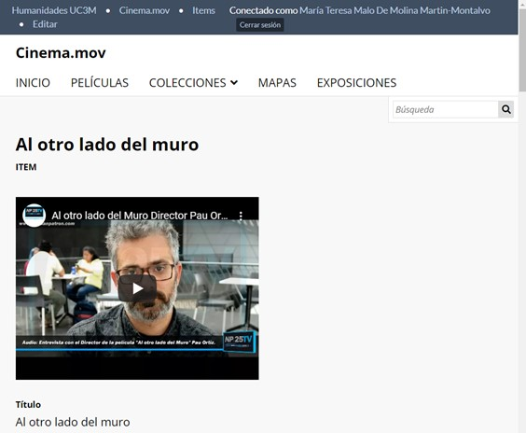
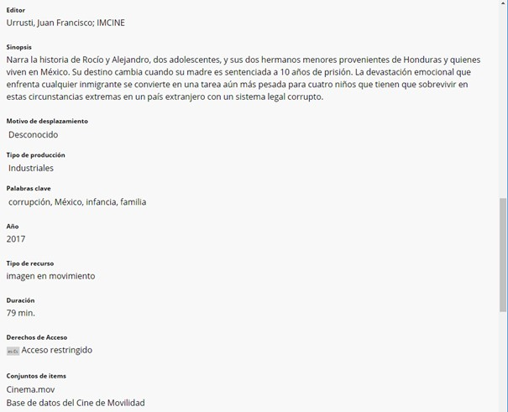
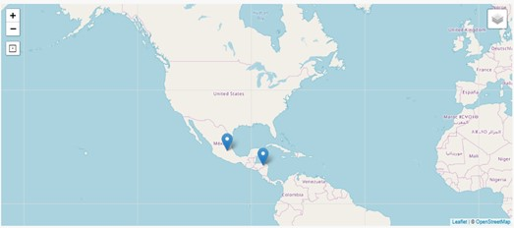
Una nueva plataforma: OmekaS
La plataforma seleccionada ha sido Omeka, en su versión OmekaS, que es la pensada para instituciones que gestionan un conjunto de recursos compartidos en varios sitios distintos
Hemos comenzado con el Proyecto Cinema.mov que se centra en el cine de movilidad para estudiar las producciones audiovisuales de diásporas, migrantes, exiliados, refugiados y desplazados. La investigación parte de la necesidad de interrelacionar las experiencias de movilidad, las imágenes cinematográficas que sobre ellas se han generado y su estudio académico
Trabajamos con Libnamic en su implementación y en el desarrollo de algunos requisitos necesarios

Slide 14
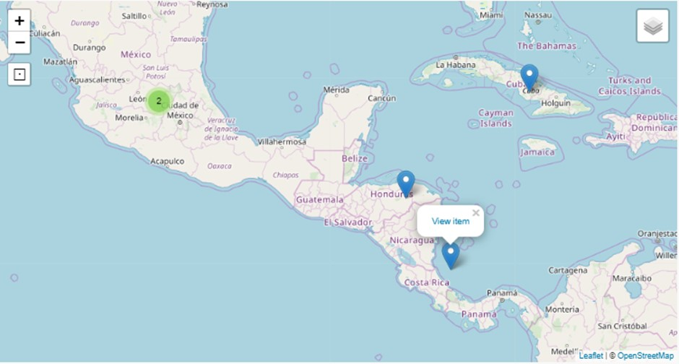
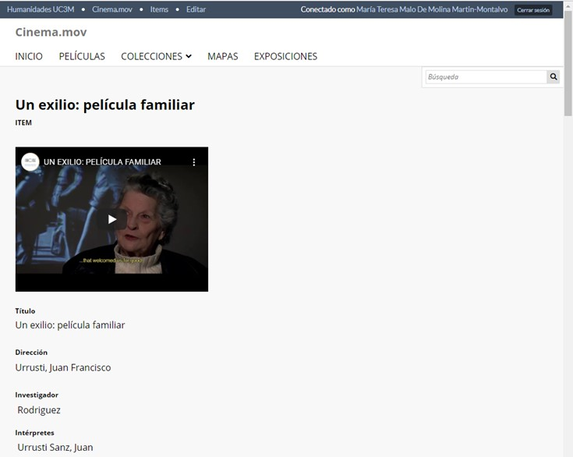
Una nueva plataforma: OmekaS
Un requisito indispensable era la geolocalización de las piezas, ya que se ha distinguido entre país de origen y país de destino

Slide 15
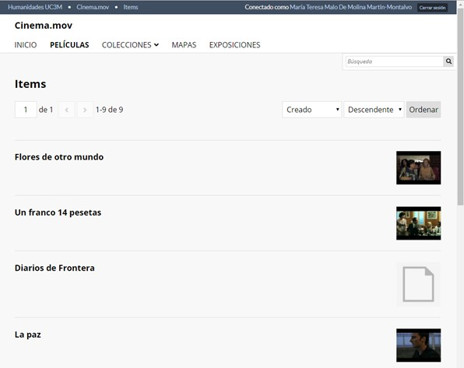
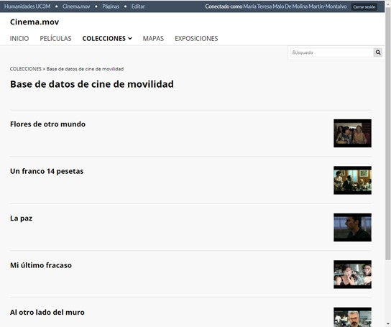
Una nueva plataforma: OmekaS
Otros requisitos han sido:
Metadatos navegables
La personalización de campos Dublin Core manteniendo la compatibilidad, lo que ha exigido un desarrollo ad hoc
Etiquetas independientes en cada sitio
Posibilidad de crear subcolecciones
Posibilidad de crear sitios multiidoma (pendiente de desarrollo)

Slide 16
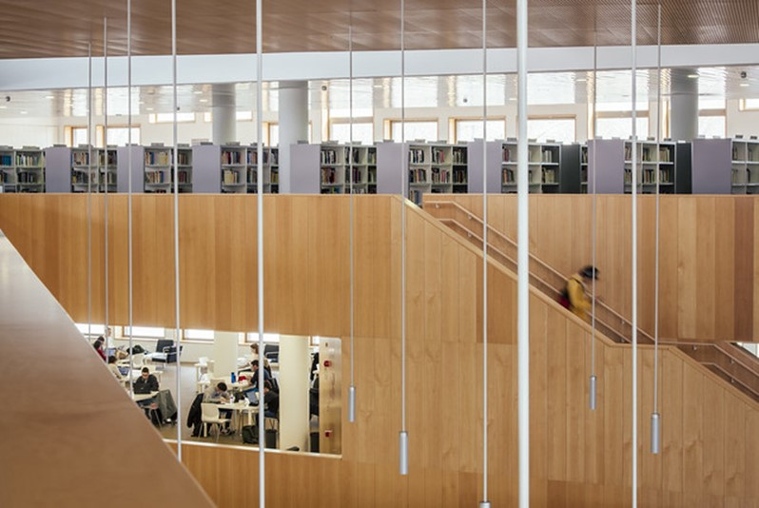
Equipo del proyecto
Todos ellos pertenecen a la Biblioteca de Humanidades, Comunicación y Documentación:
Lola Santonja, Directora de la Biblioteca
Inmaculada Muro, Coordinadora de Proceso e Información Especializada
Mar Bujalance, Responsable de comunicación
Carlos Romo, Informático de la Biblioteca
Este trabajo hubiera sido imposible sin su esfuerzo y dedicación y un aspecto clave fundamental, su estrecha vinculación con los profesores de los departamentos de su Facultad, que les ha permitido estar al tanto de los proyectos en los que trabajan y ganarse su confianza para poder participar y aportar su know how en los mismos

Slide 17
